Slide 1


The Legend of Sager
C语言程序设计答辩
---- Group 14
王朗蕴 黄子芮 蒋治文

Slide 2

Abstract
1
PROBLEM STATEMENT
2
GROUP DIVISION
3
ANALYSIS
4
DESIGN
5
IMPLEMENTATION
6
TEST

Slide 3



PROBLEM STATEMENT
回合制卡牌
卡牌
法术
（外挂）
独特
娱乐，随机应变

Slide 4

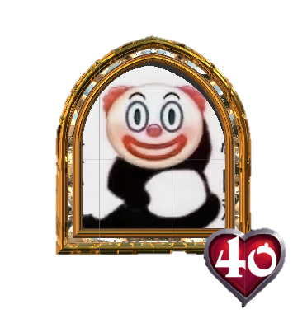
GROUP DIVISION
主要负责游戏框架的搭建，战斗流程的编写
游戏框架的搭建，游戏界面的实现，卡牌与卡牌动画
王朗蕴
黄子芮
负责部分游戏的代码编写，游戏情节设计
蒋治文

Slide 5
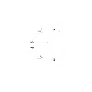


ANALYSIS
unity
VS code
主界面、游戏界面、level1

Slide 6
ANALYSIS
游戏
机制
功能
玩家
Player1
Player2
AI
脚本
回合制
逐次递增的水晶
卡牌获取
计时
开始结束
主菜单
选择等级
卡牌选择
返回
Your turn
30s
时间到开启下一轮
一方血滴为负结束

Slide 7
Design
卡牌
旋转
随机发牌
卡牌预览
拖拽
facepoint
maincamera
showback
preview
onmouseup
onmousedown
卡
Player2 card
Player1 card
end
Creature card
Spell card
Main area
drag
Boss/spell card
target
Onmouseup
onmousedown
Onmouseup
onmousedown

Slide 8
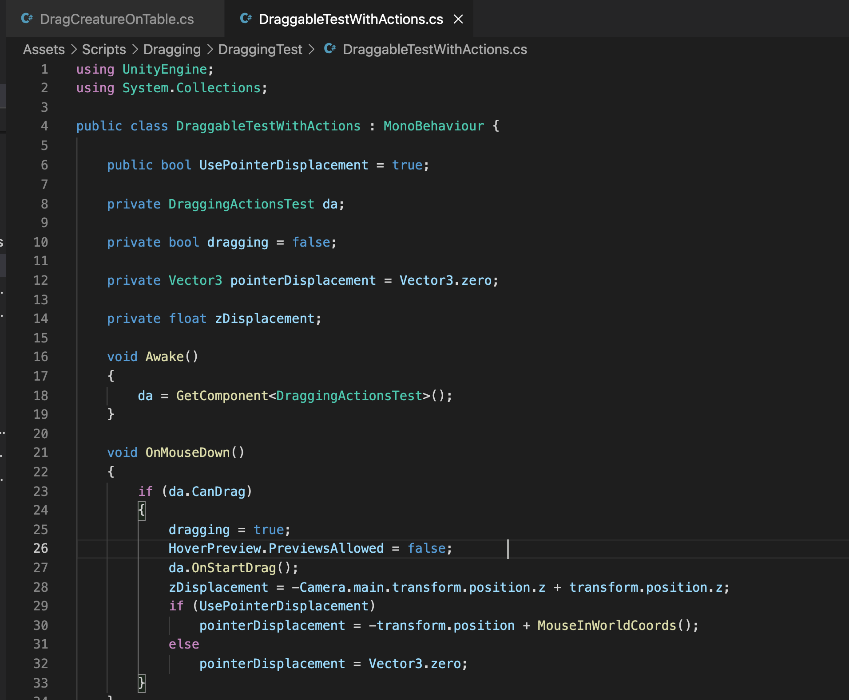
Design
卡牌
Player2 card
Player1 card
end
Creature card
Spell card
Main area
drag
Boss/spell card
target
Onmouseup
onmousedown
Onmouseup
onmousedown

Slide 9
IMPLEMENTATION
拖动
拖动的实现
Draggable
DraggingActionsTest
DraggingActionsTestReturn
DraggablrTestWithActions
卡牌拖动决策的实现
DraggingActions
DraggingCreatureAttack
DragSpellNoTarget

Slide 10
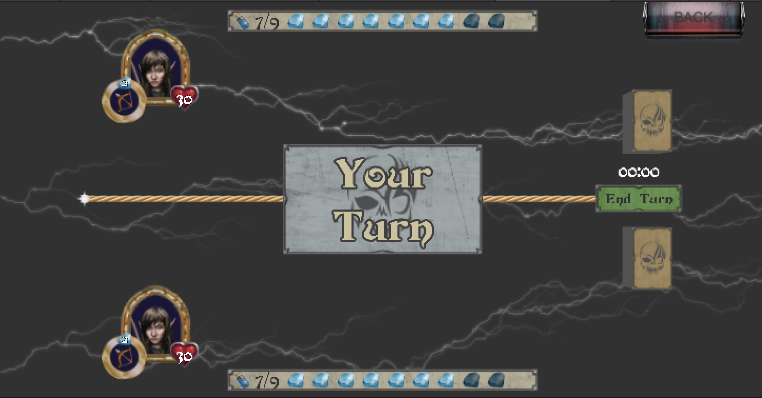
IMPLEMENTATION

Slide 11
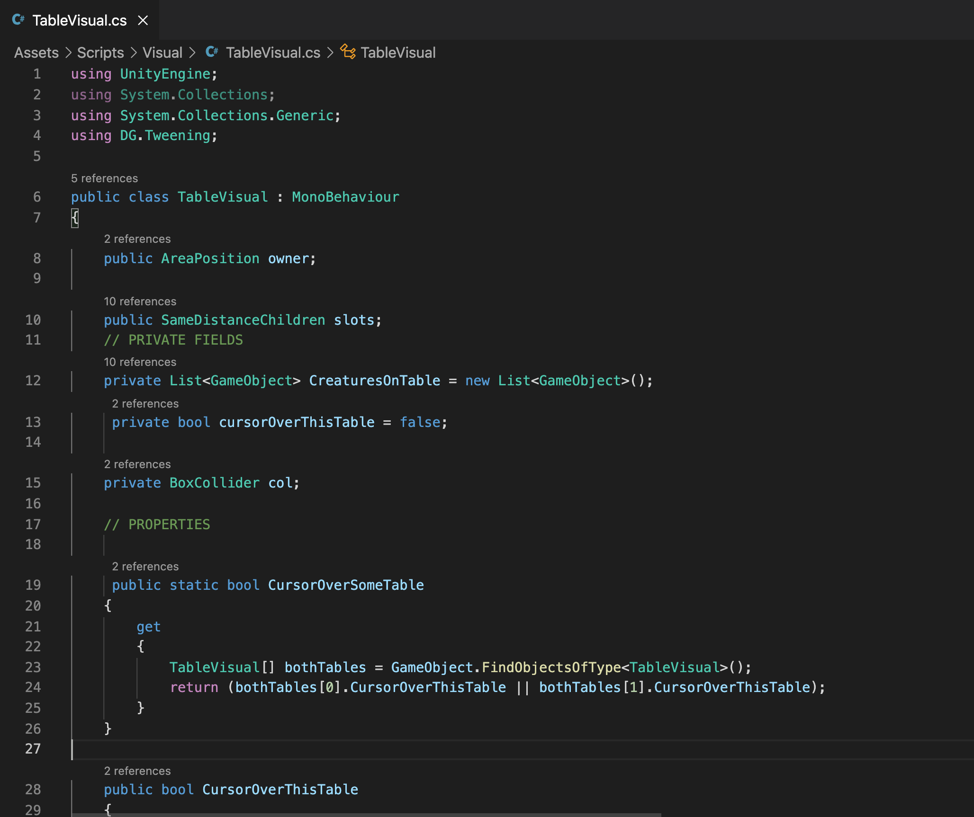
IMPLEMENTATION
桌面脚本
随从召唤的实现
BoxCollider
鼠标与碰撞箱是否接触
将卡牌添加进入索引
随从功能的实现
AddCreatureAtIndexs
GameObject Instantshade
manager.cardAsset
IDHolder
随从被召唤
添加ID到索引
随从死亡
ID从索引中清除
随从位置
ShiftSlots

Slide 12
Test
项目效果展示

Slide 13
end
感谢倾听 期待老师的点评与提问

